Slide 1
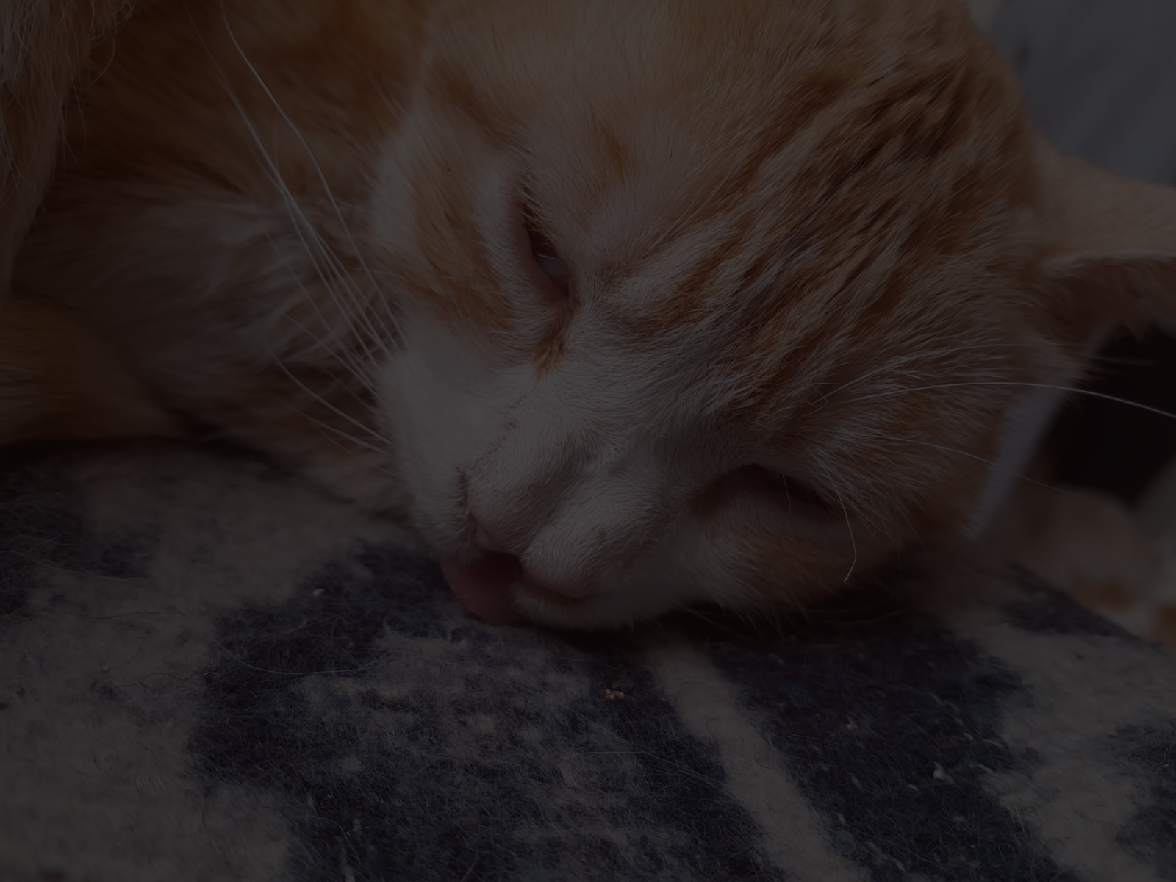
Proyecto
Michi al Dia
Sprint 1
ECHEMOS UN VISTAZO A NUESTRO PROGRESO

Slide 2

ACTUALIZACIÓN DEL GRUPO
NUESTRO EQUIPO
Thomas Herrera
Benjamin Collio

Slide 3
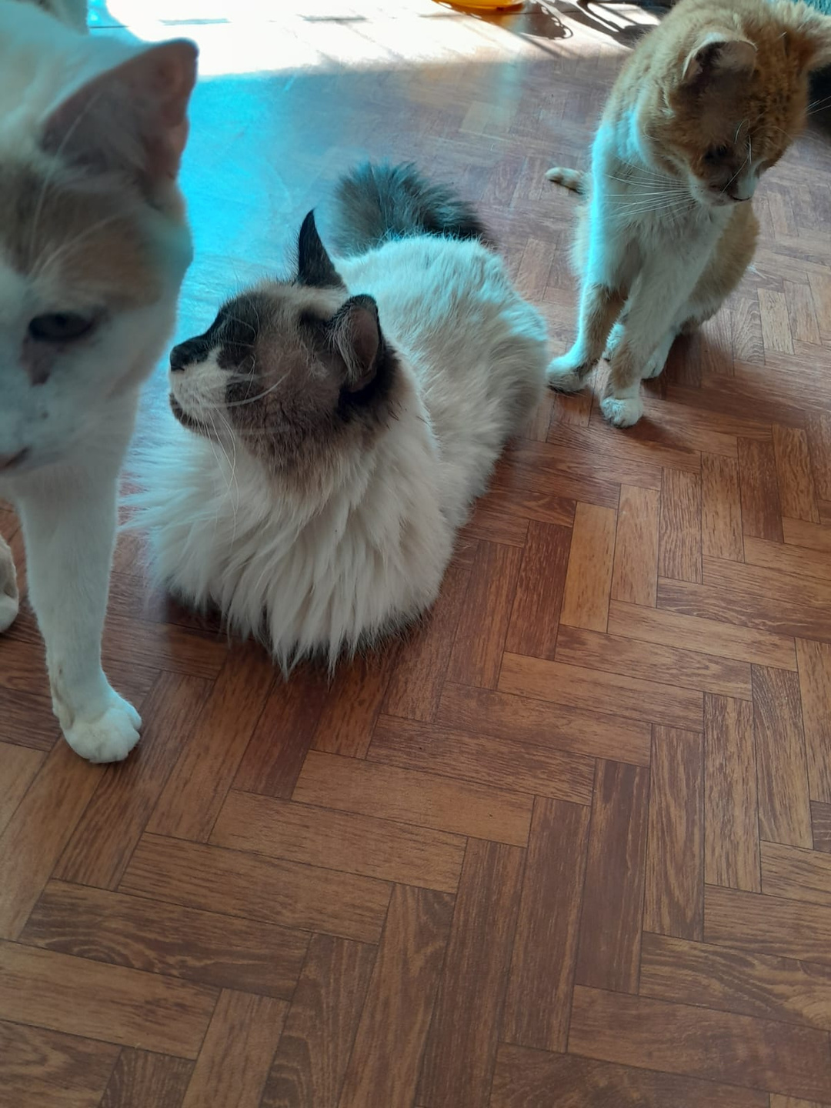
ACTUALIZACIÓN SEMANAL DEL GRUPO
Problemas
Contexto del Caso
NO HAY UN CANAL PRIVADO Y PROFESIONAL PARA CUMPLIR CON LAS NORMATIVAS
Mision
La fundación adopta tiene un proyecto llamado Santuario Emilia, enfocado en los gatos. Los gatos adoptados a través de este programa deben seguir un proceso de post-adopción, que incluye el envío periódico de fotografías que no siempre se cumple.
Además, actualmente no existe un portal accesible que permita apadrinar casos de emergencia.
CREAR UN MODULO WEB DE FACIL ACCESO QUE AYUDE A LA FUNDACION
Vision
QUE EL PROCESO SEA COMODO Y FACIL HASTA PARA PERSONAS NO TECNOLOGICAS

Slide 4
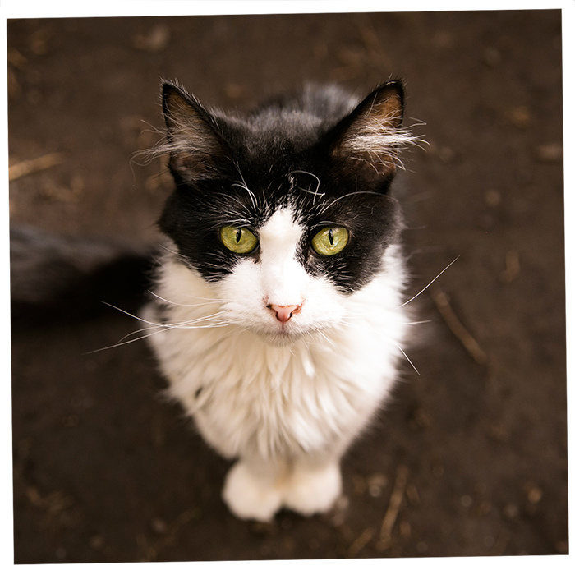
1
2
La solucion
Crear un modulo de reconocimiento de fotografia de gatos con IA para hacer el proceso mas rapido
El encargado del albergue puede ver la fotografia junto con su estado de salud fisico analizado por la IA
3
4
Padrinos pueden programar pagos mensuales a los casos de emergencia activos
Permitir a los encargados enviar mensajes a adoptantes en caso de alerta de salud del gato

Slide 5
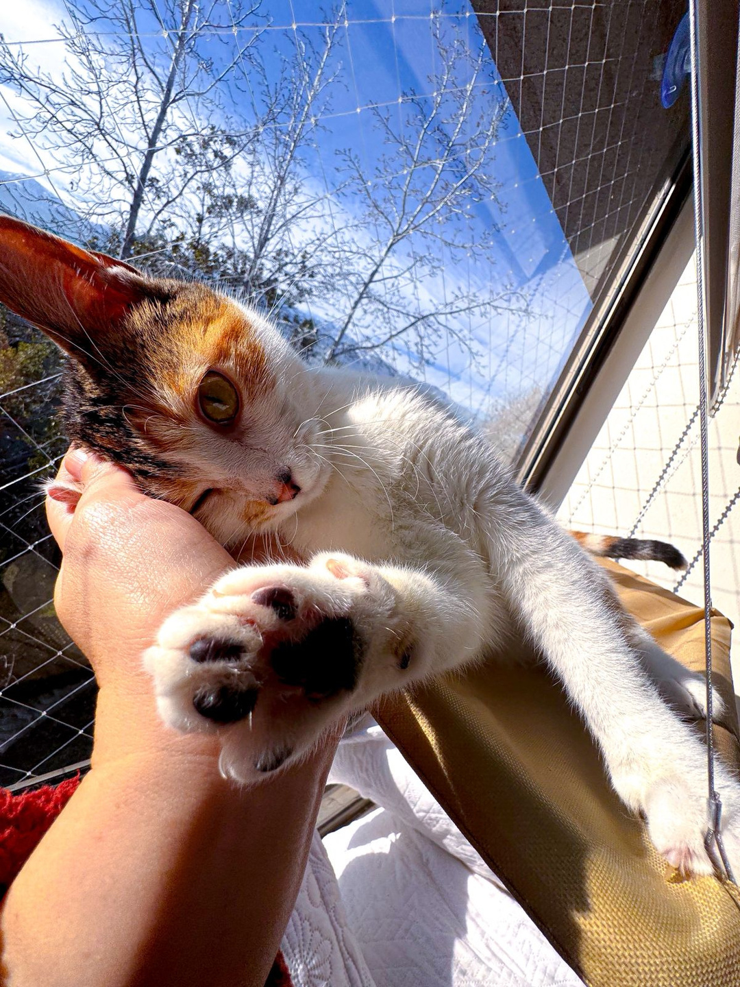



iDENTIFICACION AUTOMATICA CON IA
OBJETIVOS
APADRINAR FACIL Y RAPIDO CON PAGOS PROGRAMADOS
TENER LAS NECESIDADES DE LA FUNDACION EN UN SOLO LUGAR ONLINE QUE SEA FACIL DE INGRESAR Y ENTENDER PARA PERSONAS DE TODAS LAS EDADES
GENERAR REPORTES Y ALERTAS EN BASE A POSIBLES DAÑOS AL GATO

Slide 6
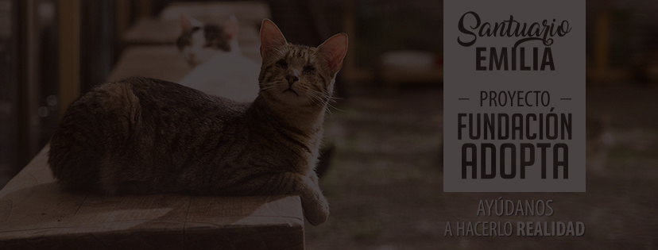




QUE HACE?
QUE NO HACE?
Detecta signos de enfermedad o malestar con IA
NO muestra un listado de gatos adoptables
Gestiona apadrinamiento con pagos recurrentes y notificaciones personalizadas.
No monitorea en tiempo real dentro del albergue.
Identifica si el gato esta presente en la foto y mirando hacia la camara con IA
No usa cámaras de vigilancia ni geolocalización

Slide 7

DJANGO
FRAMEWORK WEB PARA CREAR LA APLICACIÓN Y MANEJAR LA BASE DE DATOS.
ROBOFLOW
PARA ANÁLISIS DE IMÁGENES (DETECCIÓN DE ROSTRO DE GATO Y SALUD).
TECNOLOGIAS
FINTOC
PARA PAGOS/APORTES RECURRENTES
API INT
ACCESO A CAMARA, LLAMADAS AJAX, ENVIO DE IMAGENES Y ANALISIS

Slide 8

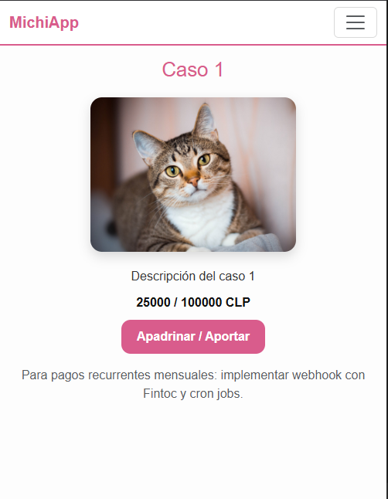
Captura y análisis de presencia de gato
LOS ADOPTANTES PUEDEN TOMAR FOTOS DESDE LA CÁMARA O SUBIR IMÁGENES DESDE EL DISPOSITIVO.
INTEGRACIÓN COMPLETA CON IA DE ROBOFLOW:
DETECCIÓN AUTOMÁTICA DE GATO EN LA IMAGEN.
FUNCIONALIDADES
PPRINCIPALES
Analisis de salud fisica detectable
ANÁLISIS DE SALUD DE LA MASCOTA (LESIONES, ESTADO FÍSICO, ETC.).
ALERTAS AUTOMÁTICAS PARA EL ALBERGUE SI SE DETECTA ALGÚN PROBLEMA.
ACCESO A MENSAJE AUTOMATICO EXTERNO EN CASO DE TOMAR ACCIONES LEGALES

Slide 9
Apadrinamientos
INTEGRACIÓN COMPLETA CON FINTOC PARA PAGOS SEGUROS Y AUTOMÁTICOS.
LOS APADRINADORES PUEDEN REALIZAR DONACIONES ÚNICAS O RECURRENTES.
ACTUALIZACIÓN AUTOMÁTICA DE LOS MONTOS RECAUDADOS EN CADA CASO.
FUNCIONALIDADES
PPRINCIPALES
Casos y campañas
CREAR, EDITAR Y CERRAR CASOS DE RESCATE O ADOPCIÓN.
AÑADIR DESCRIPCIÓN, FOTOS Y MONTO REQUERIDO PARA CADA CASO.
EXPORTACIÓN DE DATOS EN CSV PARA REPORTES O AUDITORÍA.

Slide 10
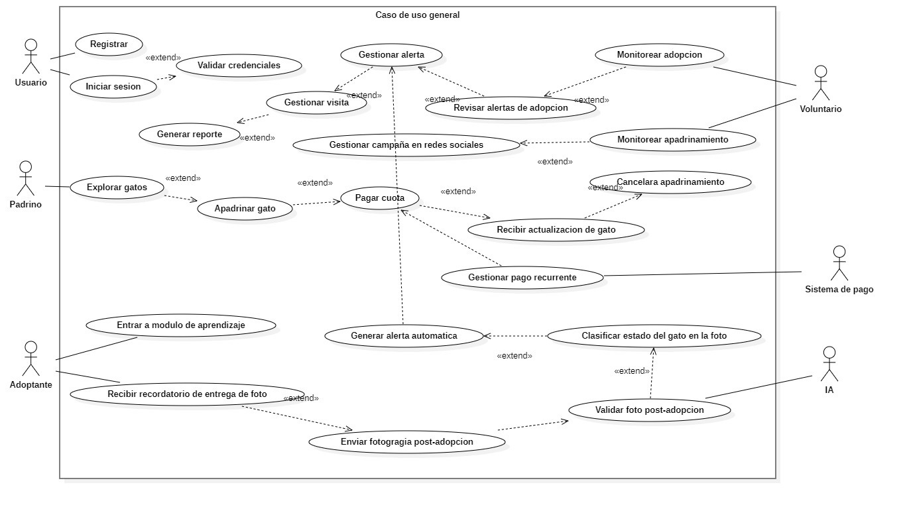

Slide 11
DEMOSTRACION DE LA WEB
https://drive.google.com/drive/folders/1tuLk5GKHZqjWDzESboqL-aAgxGkVcdj8?usp=drive_link

Slide 12
PARA EL PROXIMO SPRINT...
Implementacion de pagos recurrentes y unicos
Mensajes automaticos en caso de emergencias
Recordatorios mandados al correo del adoptante

Slide 13
Siempre estar pendiente del cambio
% de avance siempre puede mejorar
Implementacion etica de la IA
Valor de la idea unica
Conclusiones

